Slide 1
数据挖掘前传之
pandas基础篇
快
帅
酷
学技术讲究的是套路
讲师：沈逸

Slide 2
DataFrame入门(3):增加列、统计销售额、apply函数的应用

Slide 3
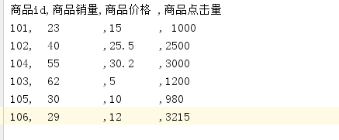
上节课的数据
特简单的代码：
prods=pd.read_csv("./files/c3-prods.txt",index_col=0)
print(prods)
请大家回去一定要熟读剧本：
https://pandas.pydata.org/pandas-docs/stable/generated/pandas.DataFrame.html

Slide 4
今天我们要实现的是
加一列,列名譬如叫做销售总额,譬如值默认都是0
第一种方法：
直接写就行了
prods['销售总额']=0
print(prods)
让其等于第一列和第二列的乘积
prods['销售总额']=prods['商品销量']*prods['商品价格']

Slide 5
第二种方法：
使用insert 函数
https://pandas.pydata.org/pandas-docs/stable/generated/pandas.DataFrame.insert.html#pandas.DataFrame.insert
prods.insert(prods.columns.size,"销售总额",prods['商品销量'] * prods['商品价格'])
print(prods)

Slide 6
接下来
我们再来个需求，
加一列。体现“销售情况”
如果销售额超过均值，则评级为A，否则评级为B
这时我们要初步学一下apply函数，这是一个很有用的函数，可以写函数针对dataframe的行或列进行操作.
返回值是一个Series或者DataFrame
下面是文档：
https://pandas.pydata.org/pandas-docs/stable/generated/pandas.DataFrame.apply.html#pandas.DataFrame.apply

Slide 7

简单使用
我们先只要关注第一和第二个参数
第一个参数是一个function,第二个参数是轴(axis )
譬如我要 让每个数 去乘以100
def time100(x):
return x*100
print(prods.apply(time100))
此时它返回的是一个 DataFrame

Slide 8
所以
要让新的一列 展现我们自己写的中文
def plevel(x):
if x["销售总额"]<prods['销售总额'].mean():
return "B级"
return "A级"
print(prods.apply(plevel,axis=1))
从而：
prods.insert(prods.columns.size,'销售情况',prods.apply(plevel,axis=1))
print(prods)

Slide 9
欢迎加入我们的QQ群
程序员在囧途教育QQ群
1、主群：606976586

